Slide 1
青铜天亡簋
党婷
2014033038

Slide 2
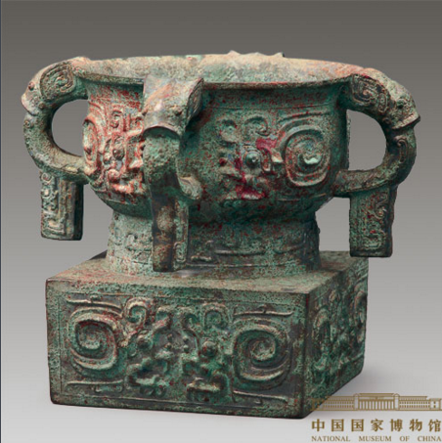
高 24.2厘米
口径 21厘米
底径 18.5厘米

Slide 3
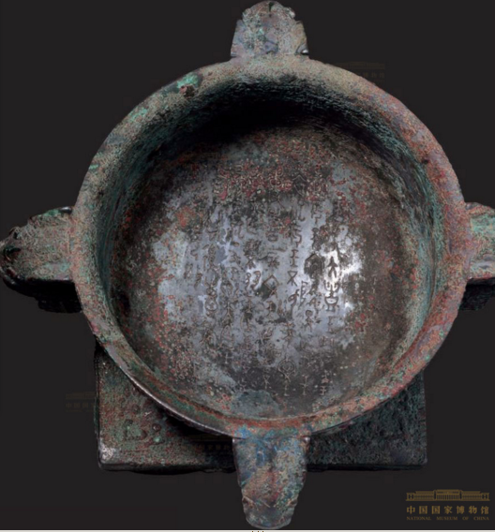
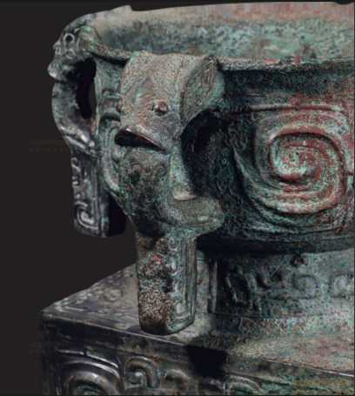

Slide 4
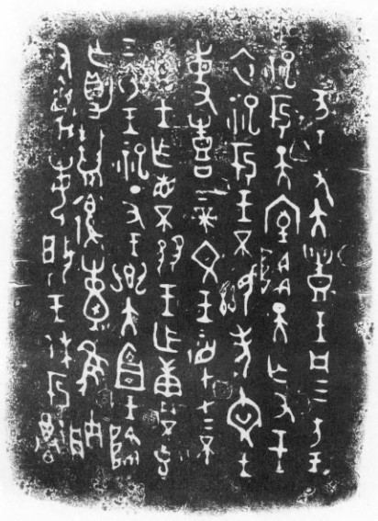
乙亥，王又（有）大豊（禮），王同三方。王祀于天室，降，天亡又（佑）,王卒（衣）祀,于王不（丕）顯考文王事（使）喜，帝，文王監才（在）上。不（丕）顯王乍（作）眚（笙），不（丕）㣈（肆）王乍（作）庸，不（丕）克气（迄）衣（殷）王祀。丁丑，王卿（饗）大宜（俎、房）。王降，亡败，爵退囊（讓）。隹（惟）朕又（有）蔑每（敏）啟王休于尊白。

Slide 5
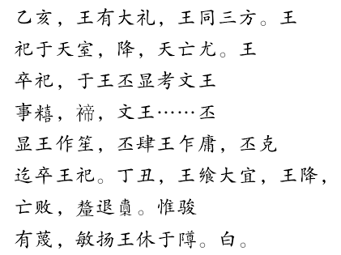

Slide 6
完

